Slide 1
المحاضرة الثامنة عشرة: منهج الخليل في دراسة الظواهر النحوية

Slide 2
س: ماهي أبرز الظواهر في منهج الخليل النحوي؟
الجواب:أبرز ظواهر منهجه النحوي. هي على النحو الاتي :
1-اول من فصل القول في تحليل التركيب والعبارات المسموعة عن العرب كقولهم :(لاسيما) فقال: لا: نافية للجنس وسي. هو اسمها منصوب وما: زائدة. وشبه (لاسيما)في (لا مثل زيد) اي (سي)تشبه (مثل) لان ما في غير موجودة لذا هي زائدة مع (سي)وقاس (لاسيما)على قوله تعالى :(واضرب لهم مثلا ما.) ف (لا)تشبه عمل. اضرب) و(سي)تشبه(مثلا)و(ما)في المثالين زائدتين. اي ان (لا)اعملت في سي واضرب عمل في مثلا و(لا)هي مشبهة ب(إن)المشبهة باﻷفعال.
والمثال الثاني:عدم اجازته لقول بعضهم (أحقا إنك ذاهب)والصحيح هو :(انك ذاهب حقا)وعدم اجازته (يوم الجمعة انك ذاهب)والصحيح هو(انك ذاهب يوم الجمعة)ولا(لا محالة انك ذاهب والصحيح هو (انك ذاهب لا محالة)وعدم اجازة هذه التراكيب لان (ان)في بداية الكلام تكون مكسورة ولا يجوز ان تقع في وسط الكلام وان وقعت وسط الكلام تكون مفتوحة وفي هذه الحالة تكون معمولة واما المكسورة فتكون عاملة وقاسوا (لا محالة انك ذاهب)على (أفي حق انك ذاهب) وعلى (افي اكبر ظنك انك ذاهب) اذا حملوا او قاسوا :(ان) على (ان) وقاسوا الكلام (افي اكبر ظنك انك ذاهب)على قول الشاعر:
احقا بني أبناء سلمى بن جندل تهددكم إياي وسط المجالس؟

Slide 3
واصل الكلام :(أفي حق تهددكم إياي)
وقال: إن (لن) أصلها: لا +أن فحذفت اﻷلف والهمزة فأصبحت: لن. واصل ليس: هو لا +أ يس فحذفت الإلف والهمزة أيضا.
ثانيا: اكتشف الخليل نظرية العامل. وظهرت فائدة هذه النظرية ليس في اثبات القواعد النحوية بل تعديها الى خدمة التحليل اللغوي النحوي وتميز العوامل الضعيفة عن القوية فالفعل اقوى من الحرف والحرف اقوى من الاسم في العمل. ومثال ذلك الموازنة بين (كان)و(إن) وقوله كان أقوى من إن. ل ﻷسباب التالية:

Slide 4
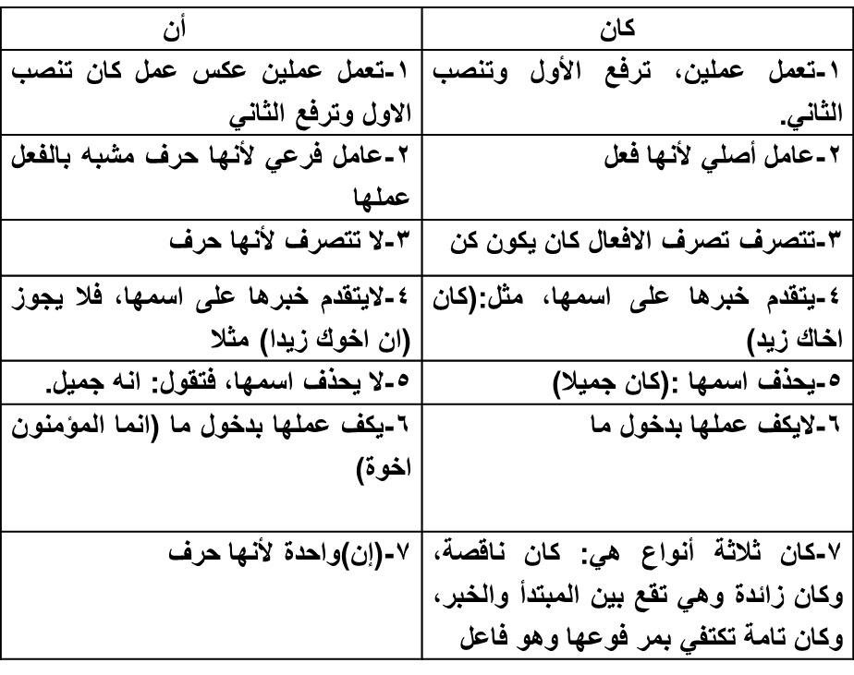

Slide 5
وأوزان بين (كان)و(ليس)فقال:(كان) عامل أصلي لأنها متصرفة و(ليس) غير أصلي لأنها مبنية وشبه(ما)ب(ليس)وعد(ما) أضف من (كان)لان (ليس)هي أضف من كان وليس مشبهه ب(كان).
-تعليق العامل: هو اعمال في المعنى دون اللفظ لوجود عامل اخر يمنعه من العمل اللفظي.
ومثال ذلك: قولك: اشهد انه لمنطق انه لمنطق اشهد والله انه لذاهب. انه لذاهب والله فاللام الداخلة على (منطق وذاهب) هي لام الابتداء وعلقت عمل (ان) اي(ان) غير عاملة والاسم الذي بعدها مبتدأ والاسم الذي بعد المبتدأ هو خبره. و(انه)زائدة لا عمل لها لان اللام علقت عملها.
ومثال اخر :تعليق عمل حروف الجر مثل (رب)فهي تدخل على المبتدأ والخبر وعملها معلق كقولهم :رب ضارة نافعة ف(ضارة نافعة)مبتدأ وخبر ولم تعمل يهما (رب)حرف الجر لأنها تعمل في اللفظ فقط وليس في المعنى ف(رب)حرف جر زائد والمبتدأ (ضارة)مجرور لفظا مرفوع محلا .ومثله في التعليق تعليق عمل (يعلم) في الآية (إن الله يعلم ما تدعون من دونه من شي)ف (ما)بمنزلة أيهم في (لقد عملت أيهم أفضل)ف(يعلم)في الآية لا تعمل لان (ما)استفهامية في محل نصب مفعول به مقدم وتدعون هي الفعل الذي نصب ما ومن هنا يسقط عمل يعلم واما (علمت)في المثال فهي ايضا علق عملها لان افضل عمل في (ايهم)لذا تشابهت (ما)و (أيهم)ولذا قالوا:احدهما بمنزلة الأخر.

Slide 6
-قدر العوامل من حيث الظهور والخلفاء فقولهم: أهلا وسهلا. وهي مصادر نصبتها أفعال محذوفة مقدرة نزلت اهلا وحللت سهلا.
وتقدير لعامل في المنصوب (القرطاس)هو (اصبت القرطاس):
وتقدير للعامل (الفعل المحذوف) في قول الشاعر:
الا رجلا جزاه الله خيرا يدل على محصلة تبيت
وتقدير الكلام: إلا ترونني رجلا.
-استخدم القياس كثيرا ومنه قياس (كما)على (ربما) اي (الكاف)و(رب) حروف جر بدخول (ما)عليهما كفت عملهما فقاس(كما)على(ربما) في العمل.
-استخدم التأويل والتقدير كثيرا للفعل العامل للنصب في المدح والذم.
-تخريج بعض اﻷبيات وردها الى القاعدة الصحيحة عن طريق القياس والتأويل مثال ذلك عندما قال النابغة الذبياني:
كليني يا أميمة ناصب وليل أقاسيه بطيء الكواكب

Slide 7
فقاس هذا البيت على بيت اخر فيه منادى مكرر وهو (يا تيم تيمعدي) فصار عنده (تيم تيم) اسما واحدا لذلك قاس (اميمة)على (تيم تيم) لذا عد (اميمة) التي هي اسم واحد غير مرخم بمثابة اسمين (اميم +ـة) وقاسها على (تيم تيم) في حالة كونهما اسمين.
-استخدم السماع واعتمد عليه كثيرا وهو اﻷصل الذي وضعت عليه الاقيسة وقعدت عليه القواعد بعد النظر الى كثرة المسموع واطراده وقلته واستخدام مصطلحات: مطرد. حسن. كثير. غالب. نادر. شاذ.
-اعتمد على القياس والتعليل والتأويل.
-اعتمد على القراءات ولم يطعن بها ولم يخطئ قراءة وانما يقيس عليها ما يضعه من عبارات او يقيسها على ما جاء الكلام العرب الفصيح ونستدل على ذلك من قول سيبويه عندما سال الخليل عن قوله عز وجل (وما يشعركم انها إذا جاءت لا يؤمنون) ورأي الخليل هنا:(انها) بمنزلة (لعل) اي تقدير الكلام (وما يشعركم لعل إذا جاءت لا يؤمنون).

